Slide 1
МУНИЦИПАЛЬНОЕ АВТОНОМНОЕ учреждение ИНФОРМАЦИОННО-МЕТОДИЧЕСКИЙ ЦЕНТР ГОРОДА ТОМСКА
Платформа CORE как интерактивный инструмент при проектировании учебного занятия по требованиям обновлённых ФГОС
Лариса Михайловна Тамошкина, учитель информатики и черчения
Наталья Михайловна Полещук, учитель математики
МАОУ СОШ №27 им. Г.Н. Ворошилова г. Томска

Slide 2
ФГОС ООО пункт ﻿32.1.
Рабочие программы учебных предметов, учебных курсов должны включать: тематическое планирование с указанием количества академических часов и возможность использования по этой теме электронных (цифровых) образовательных ресурсов, являющихся учебно-методическими материалами, используемые для обучения и воспитания различных групп пользователей, представленными в электронном (цифровом) виде и реализующими дидактические возможности ИКТ, содержание которых соответствует законодательству РФ.

Slide 3
ФГОС ООО пункт ﻿32.2.
Программа формирования УУД должна обеспечивать: формирование и развитие компетенций обучающихся в области использования ИКТ на уровне общего пользования, включая владение ИКТ, поиском, анализом и передачей информации, презентацией выполненных работ, основами информационной безопасности, умением безопасного использования средств ИКТ и сети Интернет, формирования культуры пользования ИКТ.

Slide 4
ФГОС ООО пункт ﻿35.3.
При реализации программы основного общего образования, в т. ч. адаптированной, каждому обучающемуся и родителям в течение всего периода обучения должен быть обеспечен доступ к информационно-образовательной среде организации: возможность использования современных ИКТ в реализации программы, в т. ч. использования имеющихся средств обучения и воспитания в электронном виде, электронных образовательных и информационных ресурсов, средств определения уровня знаний и оценки компетенций, а также иных объектов, необходимых для организации образовательной деятельности с применением электронного обучения, дистанционных образовательных технологий, объективного оценивания знаний, умений, навыков и достижений обучающихся.

Slide 5
ФГОС ООО пункт ﻿35.4.
Проведение учебных занятий, процедуры оценки результатов обучения, реализация которых предусмотрена с применением электронного обучения, дистанционных образовательных технологий.

Slide 6
https://coreapp.ai/
CORE – адаптивная онлайн-платформа конструирования образовательных материалов и проверки знаний с аналитической системой выработки индивидуальных рекомендаций для пользователей.

Slide 7
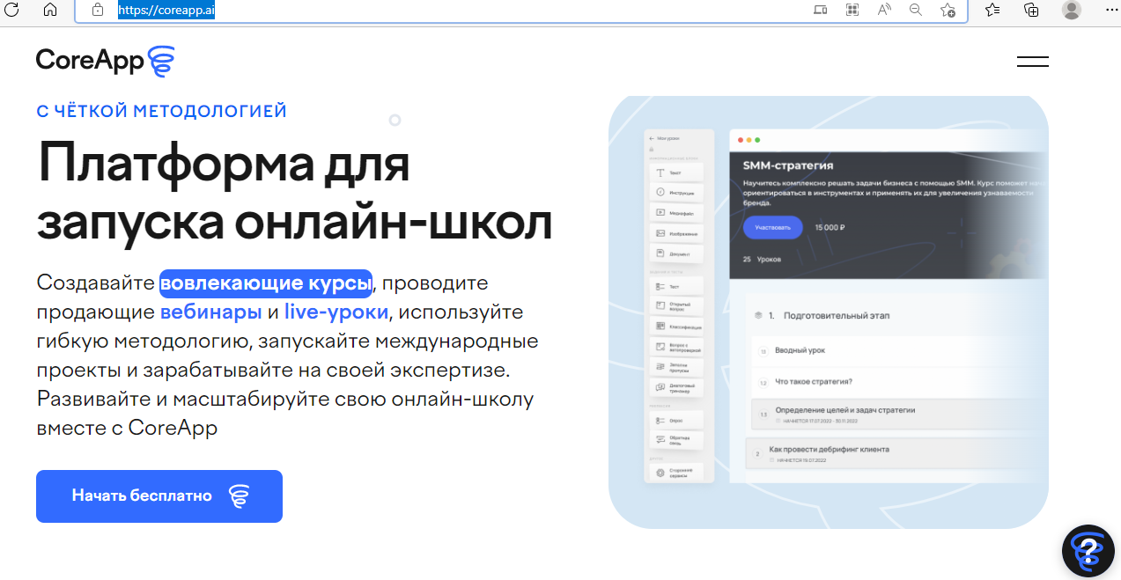
Первый шаг – регистрация

Slide 8
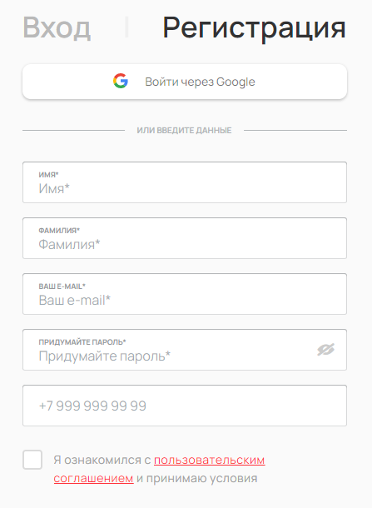

Slide 9
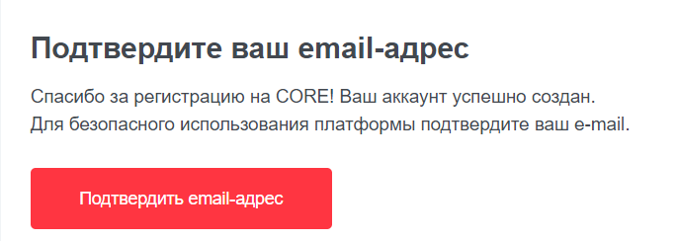
Проверить почту

Slide 10
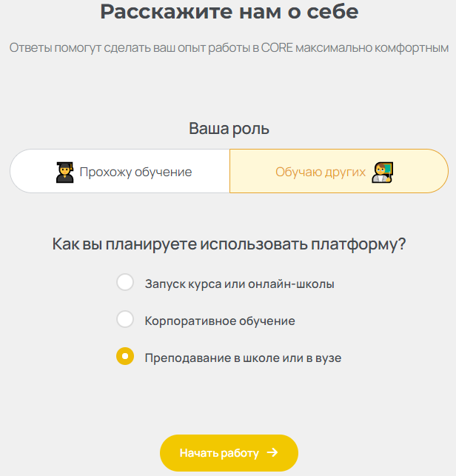

Slide 11
Стартовая страница

Slide 12
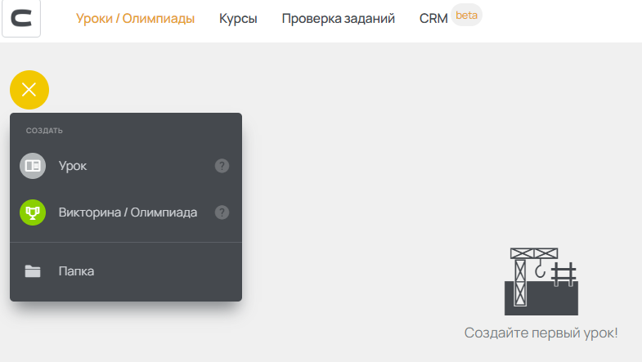
Выбор шаблонов занятий

Slide 13
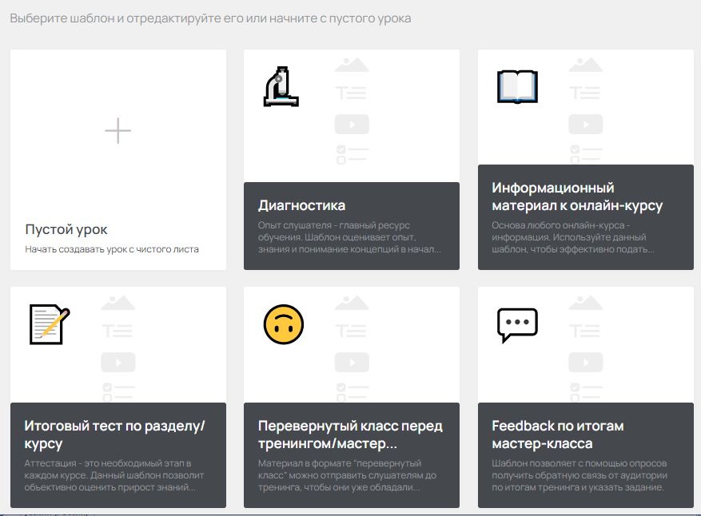
Шаблоны для создания своего образовательного контента

Slide 14
текст

Slide 15
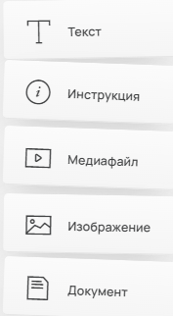
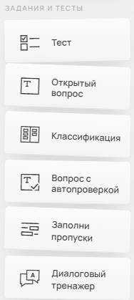
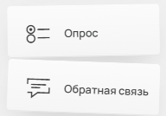
Четыре вида инструментов
информационные блоки
рефлексия
задания и тесты
другое

Slide 16
Описание блоков

Slide 17
Правая боковая панель

Slide 18
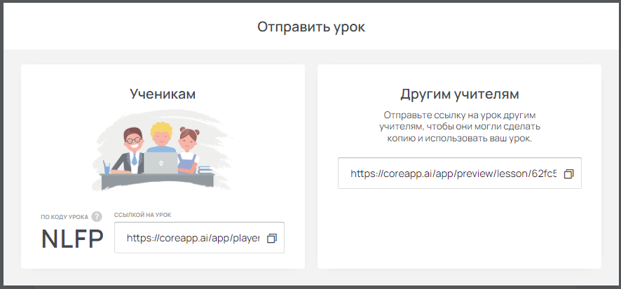
Ссылка на урок

Slide 19
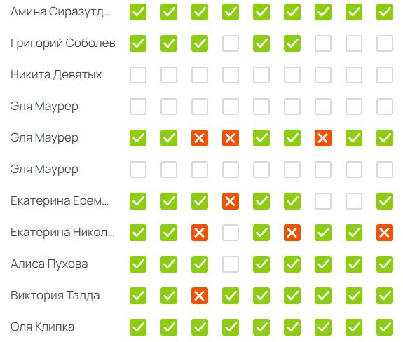
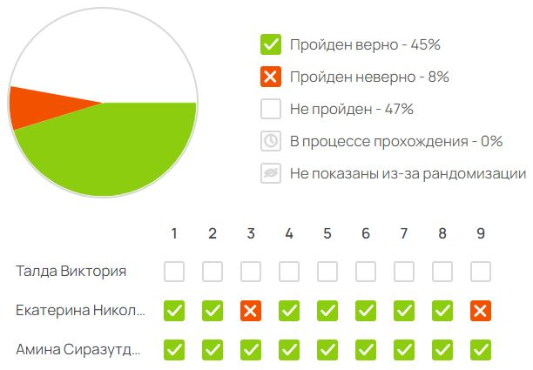
Проверка домашнего задания и обратная связь

Slide 20
Плюсы
1. Создавать уроки, занятия или рабочие листы исходя из необходимости конкретного учителя и под конкретных учеников
2. Авторские разработки
3. Удобство интерфейса конструктора и его блоков
4. Возможность частичного использования элементов урока
5. При отсутствии технических средств для прохождения заданий, можно их распечатать и раздать детям
6. Возможность использовать в уроке как собственные электронные материалы, так и материалы коллег
7. Конструктор подходит для обучения в технологии смешанного обучения и дистанционного обучения (как с участием учителя, так и без него)
8. Возможность прохождения урока в индивидуальном темпе
9. Адаптивность, индивидуализация, вариативность, рефлексия, гибкость

Slide 21
Минусы
Неудобная функция прокрутки поля урока и боковой панели с элементами урока.
Нет возможности выгрузки урока в PDF или другой формат.
На первом этапе временная затратность при создании качественных и полноценных уроков.

Slide 22
Программа новой всероссийской цифровой платформы от Министерства Просвещения РФ - Навигатор Образования
https://help-ru.coreapp.ai/

Slide 23
Библиотека готовых уроков https://library.coreapp.ai

Slide 24
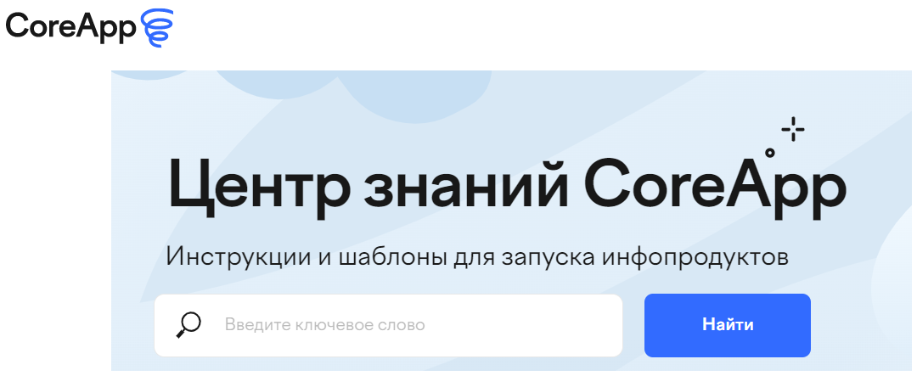
Центр знаний Coreapp https://help-ru.coreapp.ai/ (инструкции по работе с конструктором)

Slide 25
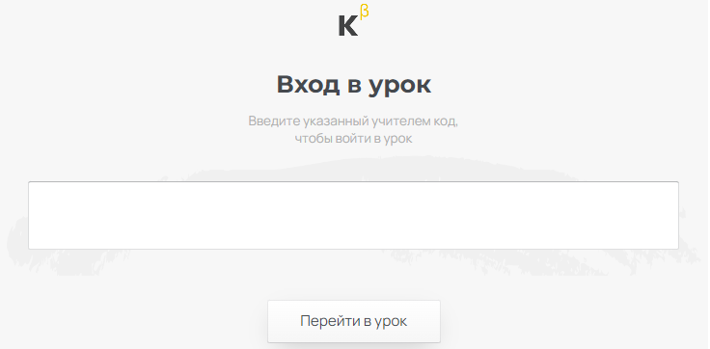
Для входа в урок учениками, введения кода urok.io

Slide 26
Источники
Аствацуров Г.О. CORE — отечественный конструктор интерактивных уроков. Сайт Дидактор. Педагогическая практика. (01.07.2019) [Электронный ресурс] Режим доступа: http://didaktor.ru/core-otechestvennyj-konstruktor-interaktivnyx-urokov/?
Ирина Салина. Как организовать дистанционное обучение с CORE. Журнал CORE. (31.03.2020) [Электронный ресурс] Режим доступа: https://live.coreapp.ai/journal/tpost/h493k85g61-kak-organizovat-distantsionnoe-obuchenie

Slide 27
Контакты Н.М.Полещук,
Л.М. Тамошкиной
Должность учитель математики,
учитель информатики
Тел. 8 960 974 8909,
8 913 816 8968
МатематиКИТомска в Тelegram
Группа МАУ ИМЦ ВКонтакте

